Slide 1
ВИКТОРИНА «Символы России»

Slide 2
3 символа России: герб, флаг и гимн
Notes:
Сначала нужно рассказать детям материал и подготовить их к викторине

Slide 3
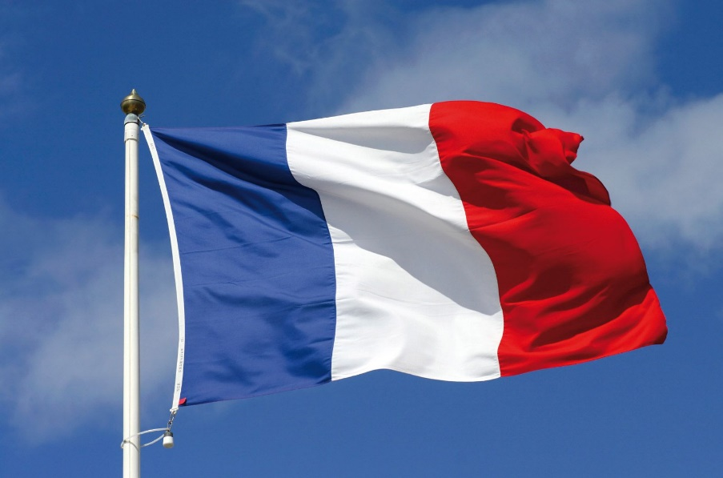
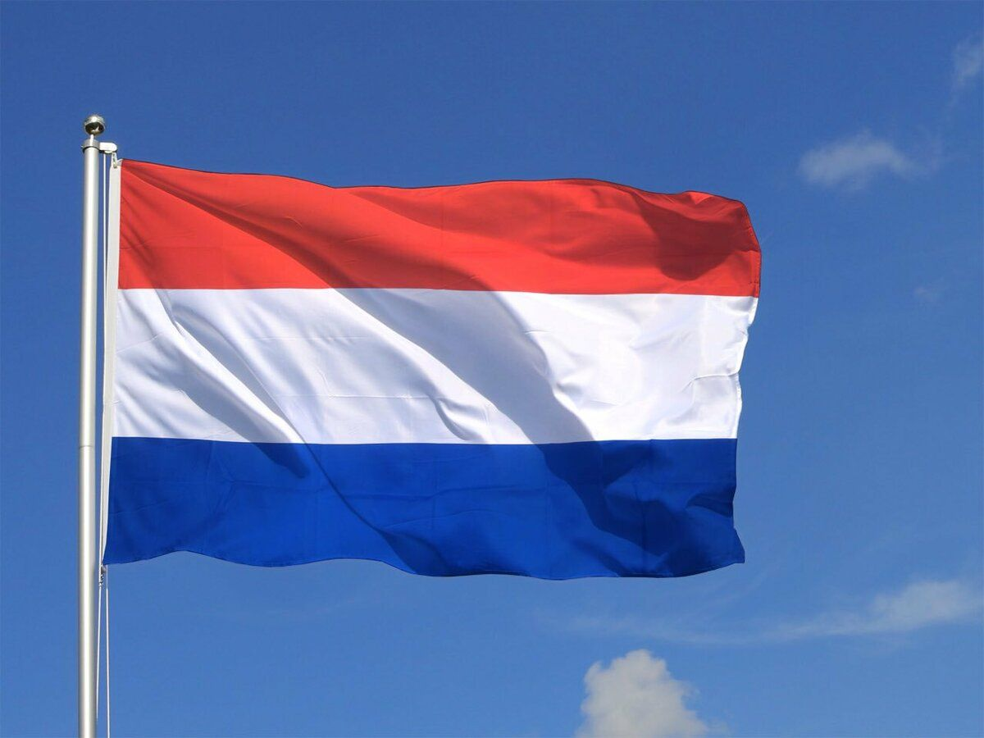

Slide 4
Флаг
Мир,благородство и чистота
Верность и постоянство
Мужество, отвага, героизм
22 августа-День Государственного
флага России

Slide 6
Герб
На нашем гербе изображен двуглавый орел
Георгий Победоносец на коне символизирует победу добра над злом
2 головы орла – единение 2 частей света: Европы и Азии

Slide 7
Гимн
Гимн – это торжественная песня
С. Михалков, А. Александров – авторы гимна
Гимн слушают стоя, без головных уборов
Notes:
Гимн дети прочтут

Slide 8
Инструкция
Дорогие друзья! Сегодня вы принимаете участие в викторине посвященной символике России. Внимательно прочитайте вопрос и предложенные вам ответы. Подумайте. Выберите один или несколько правильных ответов.
Желаю удачи!

Slide 9
Назовите цвета флага сверху вниз?
А)
Красный
Синий
Белый
Б)
Белый
Синий
Красный
В)
Синий
Красный
Белый

Slide 10
Что обозначает белый цвет на флаге России?
А) Мудрость и героизм
Б) Свобода
В) Мир, благородство и чистота

Slide 11
Что обозначает синий цвет на флаге России ?
А) Верность и постоянство
Б) Мужество, отвага
В) Надежда

Slide 12
Что обозначает красный цвет на флаге России ?
А) Любовь
Б) Мужество, отвага, героизм
В) Сила

Slide 13
Какой формы может быть флаг ?
А)
Б)
В)
Г)

Slide 14
Назовите цвет геральдического щита, на котором находится герб России ?
А) Красный
Б) Серый
В) Синий

Slide 15
Какая птица изображена на гербе России?
А) Сокол
Б) Ястреб
В) Орел

Slide 16
Единство каких частей света символизируют 2 головы орла?
А) Европа и Азия
Б) Европа и Америка
В) Азия и Америка

Slide 17
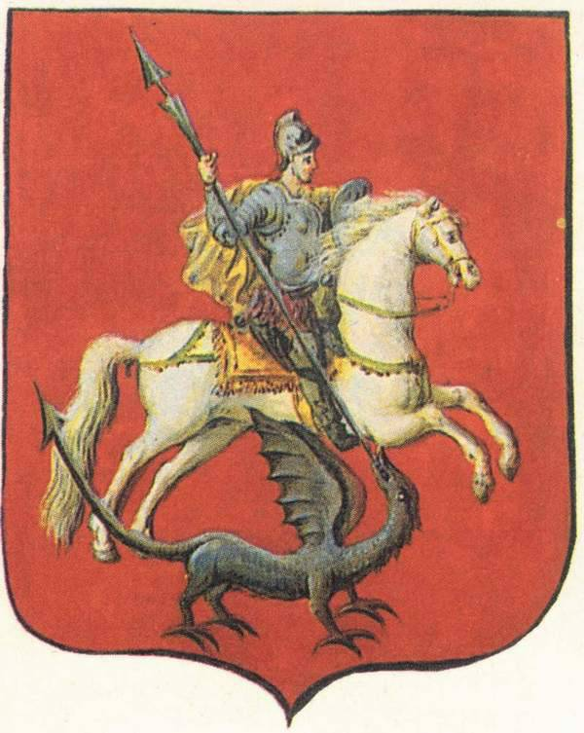
Назовите имя всадника изображенного на груди орла?
А) Иван Грозный
Б) Илья
Муромец
В) Георгий Победоносец

Slide 18
Что символизирует всадник?
А) Победу добра
над злом
Б) Силу и мощь нашей страны
В) Свободу русского народа

Slide 19
Где встречается изображение герба?
А) Паспорт
Б) Деньги
В) Почтовые марки
Г) Награды

Slide 20
Кто является автором гимна России?
А) В.Федоров
Б) С.Михалков, А. Александров

Slide 21
Что такое гимн?
А)Стихотворение
Б)Торжественная
Песня
В) Баллада

Slide 22
Как слушают гимн?
А) Сидя
Б) Стоя
В) Стоя, без головных уборов

Slide 23
Вставьте пропущенные слова в текст гимна
священная
Россия — ……………….. наша держава, Россия — любимая наша …………... ………………. воля, великая слава — Твоё …………………. на все времена!
страна
Могучая
достоянье

